Slide 1

Название проекта
Сырный барон
Кузбасский Государственный
Аграрный Университет
Команда стартап-проекта
Толстых Никита Сергеевич

Slide 2
Актуальность проекта
Актуальность проекта заключается в прогрессирующим ростом потребности людей в натуральных и качественных продуктов российского производства, тем самым решается проблема с импортозамещением, появляется возможность не покупать сыры в соседних странах (только 83% импорта приходится на Беларусь)
Развивается и технологический суверенитет страны.

Slide 3
Проблема
Проблема клиента, которую я решаю.
Почему существующих вариантов решения
не достаточно?
Наблюдается дефицит здорового и натурального сыра без заменителей молока, консервантов и загустителей.
Не стоит будет переплачивать деньги за свое здоровье и за импорт;
Отсутствует возможность дегустаций, что не позволяет принять решение о покупке.
Нет экскурсии в которых можно узнать о технологическом процессе производства сыра.
В силу того, когда производители хотят сэкономить на материалах и других средствах , понизить траты на производство и повысить рентабельность бизнеса, используют недоброкачественное и дешевое сырьё.
От того, что мы употребляем зависит наше здоровье.

Slide 4
Решение
Производство вкусных сыров, снабжение населения свежими продуктами с возможностью дегустации и предварительного заказа, без использования заменителей цельного молока, консервантов и загустителей.
В отличии от альтернатив и аналогов собственные крафтовые сыры будут обладать оригинальностью, олицетворены и наполнены воодушевлением, и смыслом важнейших праздников и дней для населения; высоким качеством и доступной ценой, разработано решение о продуктовой линейки с разными формами и с разной гаммой цветов, вкусов с использованием только натуральных пищевых красителей .
Расценивается и привилегии в виде бонусной и накопительных системах, сертификатов, купонов.

Slide 5
1. Ваш рацион входит сыр?
2. Довольны ли вы ассортиментом и качеством магазинных сыров?
3. Какой сыр предпочитаете?
4. Чем руководствуетесь и на что опираетесь при выборе сыра?
5. От которого производителя покупаете сыр и за что вы такой сыр любите?
6. Сыр произведенный в ручную в несколько раз лучше магазинного аналога.
(B2C Custdev)

Slide 6
Рынок
Название проекта – СЫРНЫЙ БАРОН,
Мой достижимый объем рынка составит 60 млн. рублей.
ТАМ
2,961 млрд. руб
Потребность в сыре на 1 человека составляет 7кг/год. Розничная цена в магазинах 700-800 руб/кг. На территории г. Кемерово распологается 549 346 человек.
SAM
1 млрд. руб.
123 тыс. постоянных клиентов при конверсии 30% и при среднем чеке 1 тыс. = 60 млн. руб.
SOM
60 млн. руб.

Slide 7
Конкуренты
Компания | Продукт/услуга | Преимущества | Недостатки
СЫРНЫЙ БАРОН г. Кемерово, Кемеровский р-н, д. Смолино. | Выработка мягких и полутвердых сыров, предоставление услуг хорошего времяпровождения, курсов и дегустации. | Переработка молока 1000 л/сутки. Креативный подход; работа с клиентами. (Использование только доброкачественного молока без использования консервантов, химических добавок и загустителей). | Закупочное молоко на фермерском хозяйстве; мало времени на рынке.
КФХ Лобанова г. Кемерово, Промышленный р-н, п.Плотниково. | Твердые, мягкие сыры, сметана, йогурт; предоставление экскурсий и дегустаций. | Собственная ферма, развит сервис, несколько лет на рынке; работа с клиентами. | Использование консерванта Клеризим (защитный фермент, предотвращает разложения масляно-кислыми бактериями). Ресурсы истощаются. Переработка молока 500л/сутки.
Сыроварня Шиве ООО Сотрудничество г. Кемерово, р-н Рудничный. | Продажа промышленного сыра осуществляется оптом через сайты, корпорация сырок; В2В сегменты рынка. | Большие производственные мощности. | Выпуск промышленных сыров с использование консервантов и химических добавок. Ввелись арбитражные дела (21 шт).
Логовская сыроварня Алтайский край, р-н Первомайский, с.Луговое. | Производство молочной и сырной продукции. | Собственная ферма, переработка молока 5 тонн/сутки, расширенный ассортимент. | Дорого, нет обратной связи.

Slide 8
Бизнес-модель
Каналы продвижения | Каналы сбыта | Взаимоотношения с клиентами | Ключевые ресурсы
Социальные сети, ТВ, статьи и журналы, интенсивы и семинары, рекомендации, звонки. | Опт в рестораны города, торговые центры, пиццерии. Ярмарки, выставки. | 1. Предоставление дегустаций, предварительного заказа и доставки продукции до потребителя; 2. Обратная связь работа с клиентами; 3. Рассмотрение привилегий в виде бонусной и накопительных системах, подарочные сертификаты и купоны. | Трудовые и финансовые: расходные материалы, оборудование; реклама
Партнеры и поставщики | Ключевая деятельность | Ценностное предложение | Потенциальные потребители
АО Россельхозбанк, Мой бизнес, Сайт «Сыромания. ru» «Про сыр»Чиз ру. г. Новосибирск, фермерское хозяйство- закупка молока п. Береговой | Выработка высокого качества и натурального крафтового сыра | Снабжение населения здоровой, высококачественной продукции по доступным ценам. Оригинальный подход, олицетворяющий смысл важнейших дней и ценностей для населения. | В2С городское и сельское население; уровень жизни 2,3,4,; возрастная группа 28-75 лет, подгруппы: интересы и предпочтения, хобби и ценности, профессии и специальности.
Расходы |  | Доходы
Покупка оборудования, расходных материалов, реклама и зарплата рабочих. |  | От продаж продукции, дегустаций, курсов и экскурсий.

Slide 9
Финансовый план проекта
Общий объем инвестиций: 1 026 928 рублей
  Приобретение оборудования - 601 410 рублей
  Закупка расходных материалов - 60 518 рублей
  Прочие расходы - 80 тыс. рублей
  Непредвиденные расходы – 100 тыс. рублей
  Зарплата 2 рабочим - 85 тыс. рублей
  Реклама -100 тыс. рублей
  Себестоимость производства 1 кг сыра = 294 рубля (без учета электричества и других вспомогательных инструментов)
  Прибыль = 489 882 рублей
  Розничная и оптовая продажа = 1200-1500 руб./кг
  срок окупаемости 3,5 мес.

Slide 10
Текущие результаты
К текущим результатам следует отнести проделанные слайды с целевой аудиторией, разработкой опросника в виде CUSТDEV; проанализирован состав и ассортимент сыров, их цена в магазинах города, привезенных преимущественно из соседних стран и регионов; просмотрено необходимое к покупке оборудование и их актуальная цена .
На основании, проделанных исследований можно сделать вывод о том, что по городу Кемерово наблюдается низкий показатель производителей натуральных сыров.

Slide 11
Планы развития проекта СЫРНЫЙ БАРОН
Разработать маркетинговую стратегию по привлечению и удержанию клиентов, концепцию развития и масштабирования бизнеса;
Подать заявку грант на реализацию стартап-проекта; разработать систему ХАСПП;
Получить декларацию, свидетельствующее подтверждение качества и безопасности продукции.
Запуск производства ориентировочно апрель 2025, закупка производственных ресурсов, планируется выпускать в день 30 кг высококачественной продукции;
С масштабированием бизнеса выход на рынки территории Кемеровской области и соседних регионов , выпускать планируется в день около 130 кг вкусной и высококачественной продукции.

Slide 12
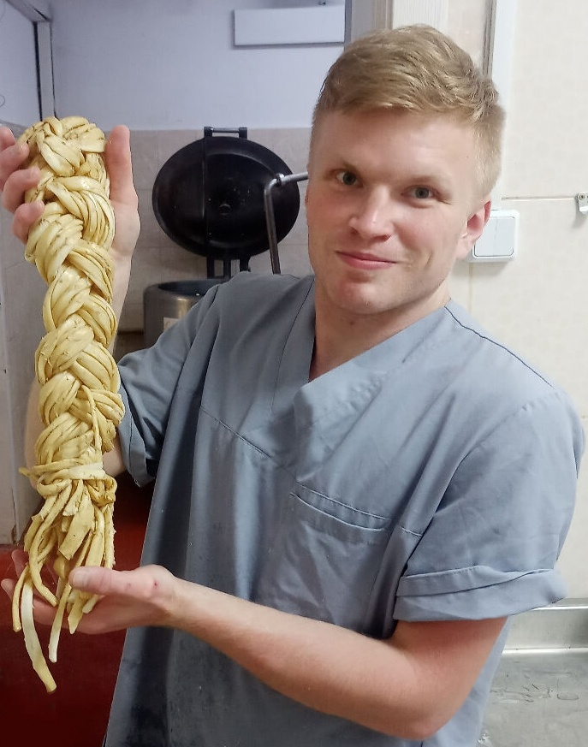
Команда
Лидер и вдохновитель
Кто хочет, ищет возможности.
Кто не хочет, ищет оправдания.
В 2019 закончил Кемеровский аграрный техникум на специальность Механизация сельского хозяйства. В том же году поступил в Кузбасскую государственную академию по направлению Технология производства и переработки сельскохозяйственной продукции.
На протяжении обучения бывал на производственных практиках: Van Classen г. Томск, КФХ Лобановы г. Кемерово, п. Плотниково, а также в Юргинском молзаводе г. Юрга, ООО Михайловское г. Прокопьевск; имеется перечень благодарственных писем и сертификатов.
Для получения новых знаний и компетенций в предпринимательской деятельности посещал интенсив - школу предпринимательства.

Slide 13
Контакты
Благодарю
за внимание
Телефон
Email tolstykhnikita1@gmail.com
+7 (923) 494 – 74 – 47 Толстых Никита Сергеевич

